Slide 1
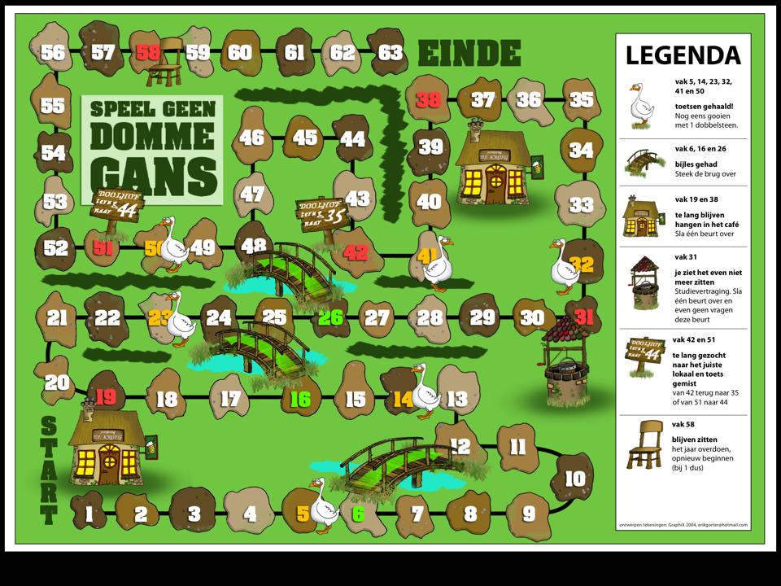
Spelregels bij ganzenbord

Slide 2
Stappenplan
Zet voor elk groep een pion op ‘start’
Eerste groep gooit met dobbelsteen
Aantal ogen dobbelsteen bepaalt kleur kaartje
De groep beantwoordt de opgave van het kaartje binnen maximale bedenktijd
(Ant)woordvoerder per ronde
Antwoord goed/fout: zie volgende slide
Let op de uitleg van de bijzondere velden in het spel (zie slide)

Slide 3
Goed / fout?
Goed antwoord:
Groep gooit met twee dobbelstenen en zet de pion het aantal ogen vooruit
De volgende groep is aan de beurt
Fout antwoord:
Groep gooit met één dobbelsteen en zet de pion het aantal ogen achteruit
De volgende groep mag het antwoord proberen te geven. Goed/fout: zie boven

Slide 4
Onderwerpen
HAVO:
1 of 2 ogen = enkelvoudige interest
3 of 4 ogen = samengestelde interest
5 of 6 ogen = contante waarde
VWO:
1 oog = enkelvoudige interest
2 of 3 ogen = samengestelde interest
4 of 5 ogen = contante waarde
6 ogen = renten

Slide 5
Bijzondere velden
Ganzen = toetsen gehaald
Nog eens gooien (1 dobbelsteen)
Bruggen = bijles gehad
Ga van 6->12; 16->24; 26->48
Herberg = café
Beurt overslaan
Stoel = Blijven zitten
Terug naar ‘start’
Doolhof = Toets gemist
Ga van 42->35; 51->44
Put = Studievertraging
1 beurt overslaan

